Slide 1




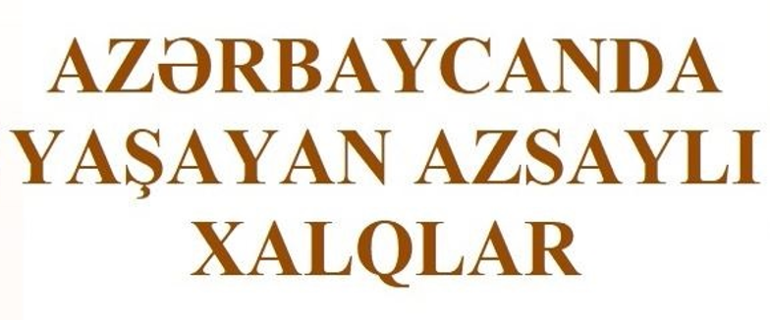


        AZƏRBAYCAN
        MİLLİ
        KİTABXANASI
        AZƏRBAYCAN
        MİLLİ
        KİTABXANASI

Slide 2
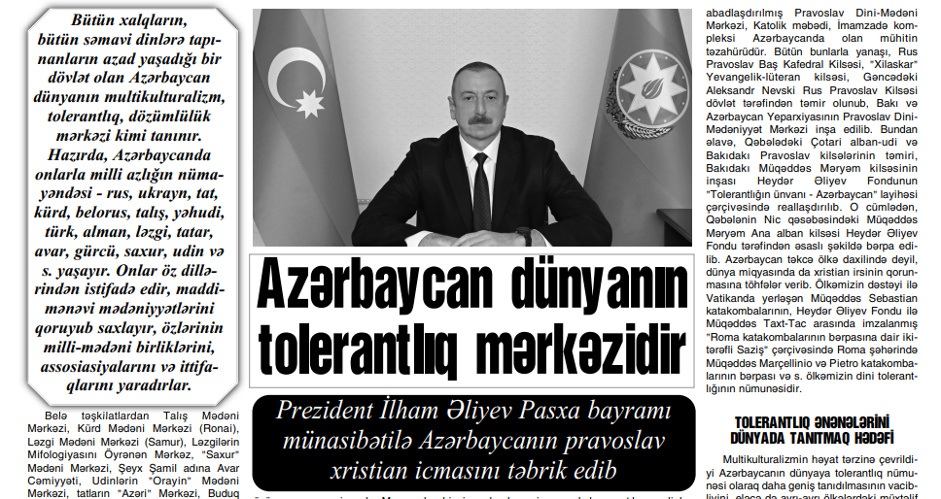
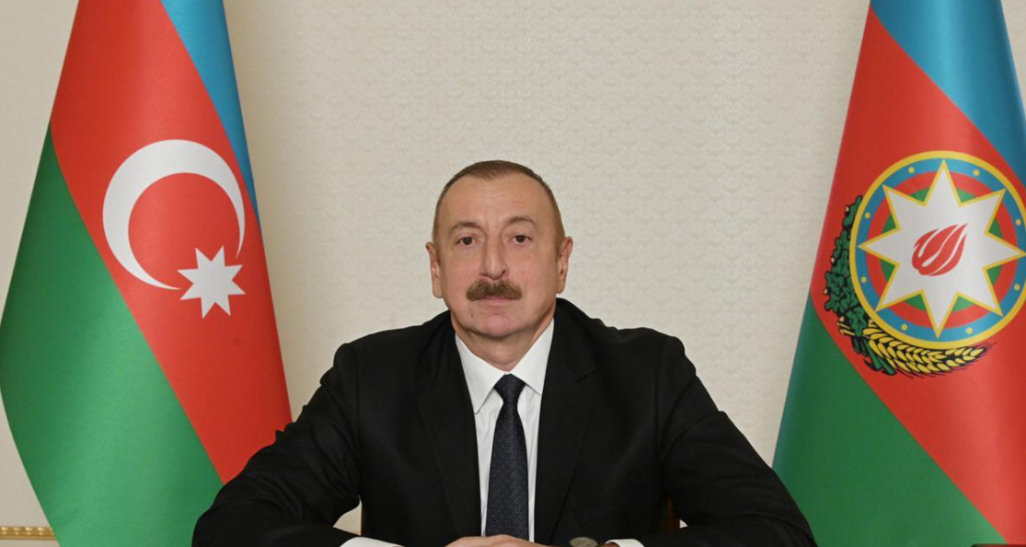
https://www.anl.az/down/meqale/ses/2025/aprel/943441(meqale).pdf

Slide 3
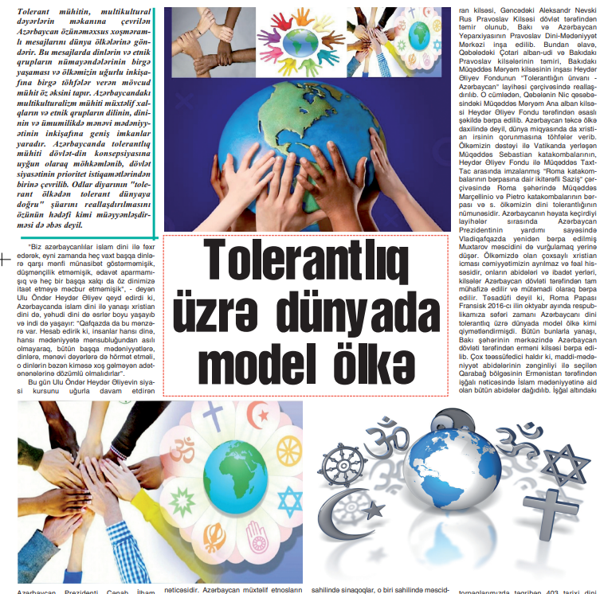
https://www.anl.az/down/meqale/ses/2025/iyul/960229(meqale).pdf

Slide 4
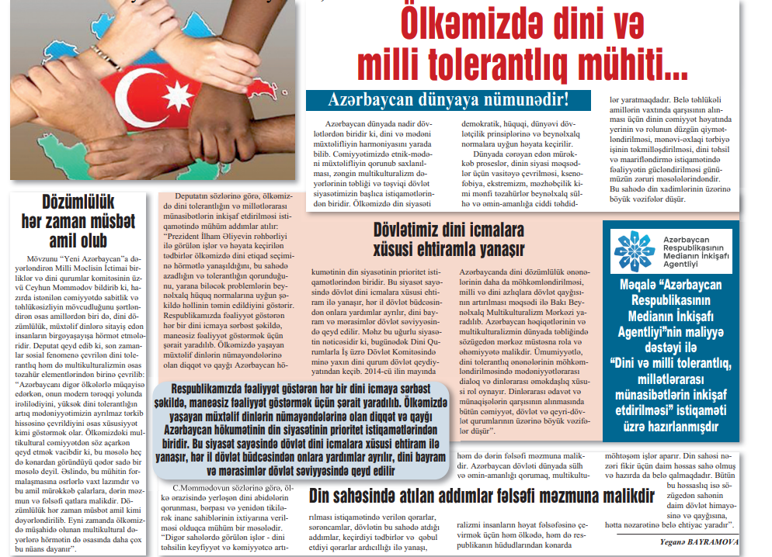
https://www.anl.az/down/meqale/yeni_az/2025/yanvar/930437(meqale).pdf

